Slide 2
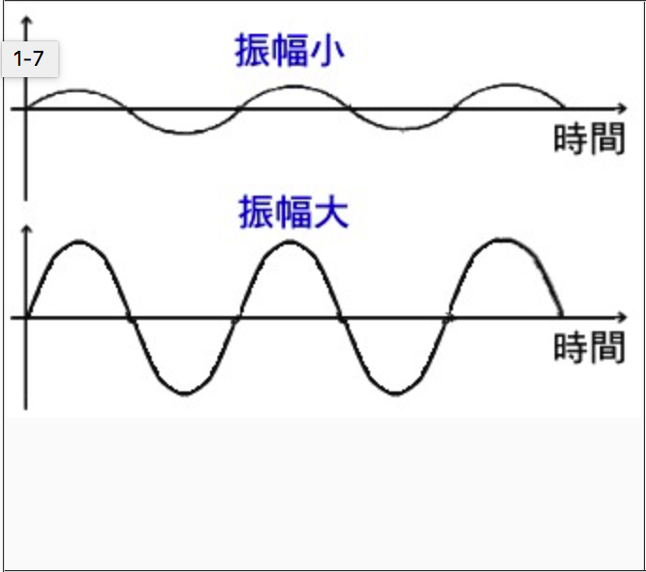
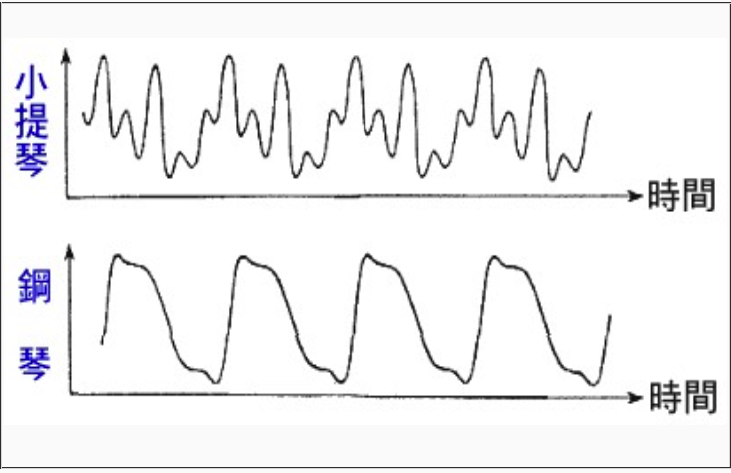
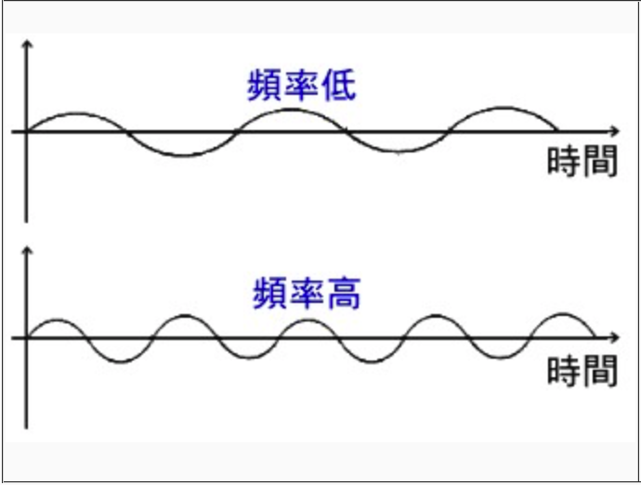
Magnitude (響度)
聲音的大小是由聲波的振動幅度（振幅）來決定，振幅越大，聲波的能量越高，聲音也越大聲。
一般我們用分貝 （ dB ）來表示聲音的響度大小 。
Timbre (音色)
音色的差別主要在於聆聽起來的感覺不同，而音色是受到聲波波形的影響。我們可以從音樂演奏中分辨出是不同樂器發出的聲音，就是因為每種樂器都有它獨特的發音波形。
Pitch (音調)
聲音的高低是由振動的頻率來決定，
頻率越高，聲音就越尖銳。
一般人可以聽見 20 ～ 20000Hz 之間的聲音

Slide 3
旋律 (melody)、和弦(chord)、節奏(rhythm)
節奏：如同人體的骨架，可決定律動的型態
和弦：如同人體的肌肉，可決定曲式的型態
旋律：如同人的靈魂，以歌曲來說是最重要的部份
製作的順序大多為 節奏 → 和弦 → 旋律 的次序

Slide 4
一般流行歌的組成 :
Intro :
introduction 的簡稱。前奏是每首歌的開場白，是引導主歌的重要關鍵。
Verse :
主歌在整首歌最精彩的副歌之前，它的作用是將旋律慢慢推向高潮，同時將歌曲表 達的故事背景表述清楚。一般在歌曲中間的間奏後還會重複一遍。
Bridge :
過門或者是橋段，這裏也可叫做前置副歌 ( Pre Chorus )，由於這是連結主歌和副歌 的橋樑，這個段落的情緒需要慢慢建立到能夠順利的接到副歌。
Chorus :
副歌是歌曲中重複最多的段落，也是整首曲子最高潮的部分，但是歌詞和旋律都要 盡量精簡才能創造出記憶點。副歌通常出現在幾段主歌之間，即由第一節正歌連到 副歌後，連接第二節正歌再返回副歌，如此類推。大多數的副歌都是八個小節長， 隨著此段落第二次或第三次出現時，重複一遍延長至十六小節長。

Slide 5
一般流行歌的組成 :
Tag :
有時副歌最後一句可能連到下一個新的小節，若是你的下一段剛好也是從它的頭就 開始，就會有重疊的問題。 遇到這種狀況通常可以加入兩到四小節的 Tag 來分開你 的段落。
Middle 8 :
你也可以稱它是另一個過門或間奏， 它在歌裡扮演的角色是讓聽眾的心境可以暫緩 一下，藉由步調的轉換讓我們再次準備好接下來的主歌或副歌。為了讓此段落和其 他段區別出來，整首歌的主要元素通常都會在這裏拿掉，用不同的音色來演奏，或 使用有別於前奏，主歌，副歌的合弦來編曲。
Outro :
一整首歌的結尾。常常是將副歌重複兩到三遍進行淡出，或是建立一個全新的段落。
常見的編曲範例如下:
Intro->Verse1->Bridge->Chorus->Tag->Verse2->Bridge->Chorus->Middle8->Outro Chorus

Slide 6
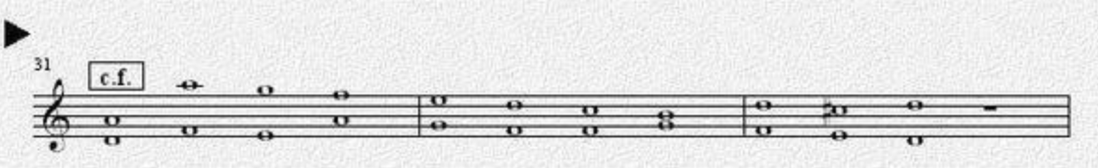
對位法 - 1:1對位法
一.符合對位規則
1.只有協和音的組合可使用。
2.開始與結束必須使用完全協合音(完全5度/8度)，低音部開頭與結尾只能全8或同音。
3.同音只能用在第一跟最後小節。
4.不可以平行5度/8度，隱伏5度/8度也不行。 p.s.隱伏5度/8度即同向進入5 or 8度。
5.二個聲部(對位與定旋律)不可以離太遠。
6.不可連續多次的平行三,六度移動。
7.避免2聲部同向跳進
8.避免增4度跳進(當然增4度也不可作為對位組合)
二.旋律的美感
1.二個聲部反向進行
2.聲線進行需有"方向感"
3.太多跳進較不佳，聽起來過於零碎
4.都是級進當然也不好，較為乏味
5.跳進之後反向行進
Notes:
總共有五種對位法 最簡易的對位法
4,5度完全和諧
3,6度不完全和諧
2,7度不和諧

